Slide 1






CHÀO MỪNG CẢ LỚP ĐẾN VỚI TIẾT HỌC

Slide 2

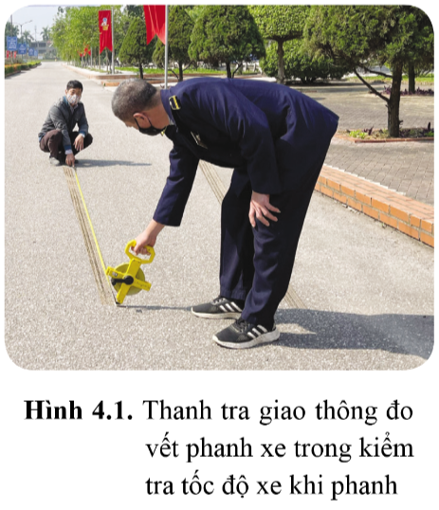


Dựa vào các vết trượt mà bánh xe để lại trên đường, dùng các công thức mô tả chuyển động, có thể suy ra được người lái xe có đi quá tốc độ cho phép khi gây ra tai nạn không. Họ đã dựa vào những công thức nào để suy ra được điều này?

Slide 3







BÀI 4:
CHUYỂN ĐỘNG BIẾN ĐỔI

Slide 4
NỘI DUNG BÀI HỌC
01
02
03
04
Công thức của chuyển động thẳng biến đổi đều
Đo gia tốc rơi tự do
Chuyển động của vật bị ném
Luyện tập – Vận dụng

Slide 5
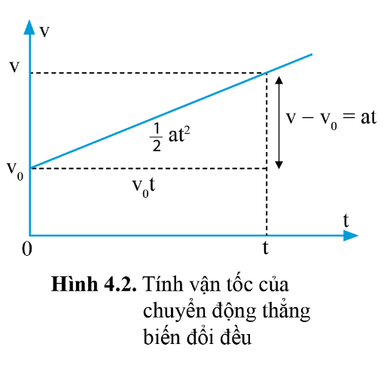
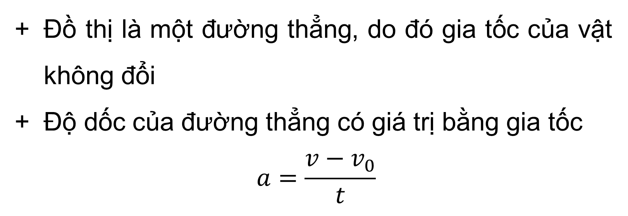
I. CÔNG THỨC CỦA CHUYỂN ĐỘNG THẲNG BIẾN ĐỔI ĐỀU
Chuyển động thẳng với gia tốc không đổi được gọi là chuyển động thẳng biến đổi đều.
1. Công thức tính vận tốc
Quan sát đồ thị, nhận xét về dạng đồ thị và nêu công thức tính độ dốc của đường thẳng?
Đồ thị là một đường thẳng, do đó gia tốc của vật không đổi
Độ dốc của đường thẳng có giá trị bằng gia tốc
$$a=\frac{v−v_{0}}{t}$$

Slide 6


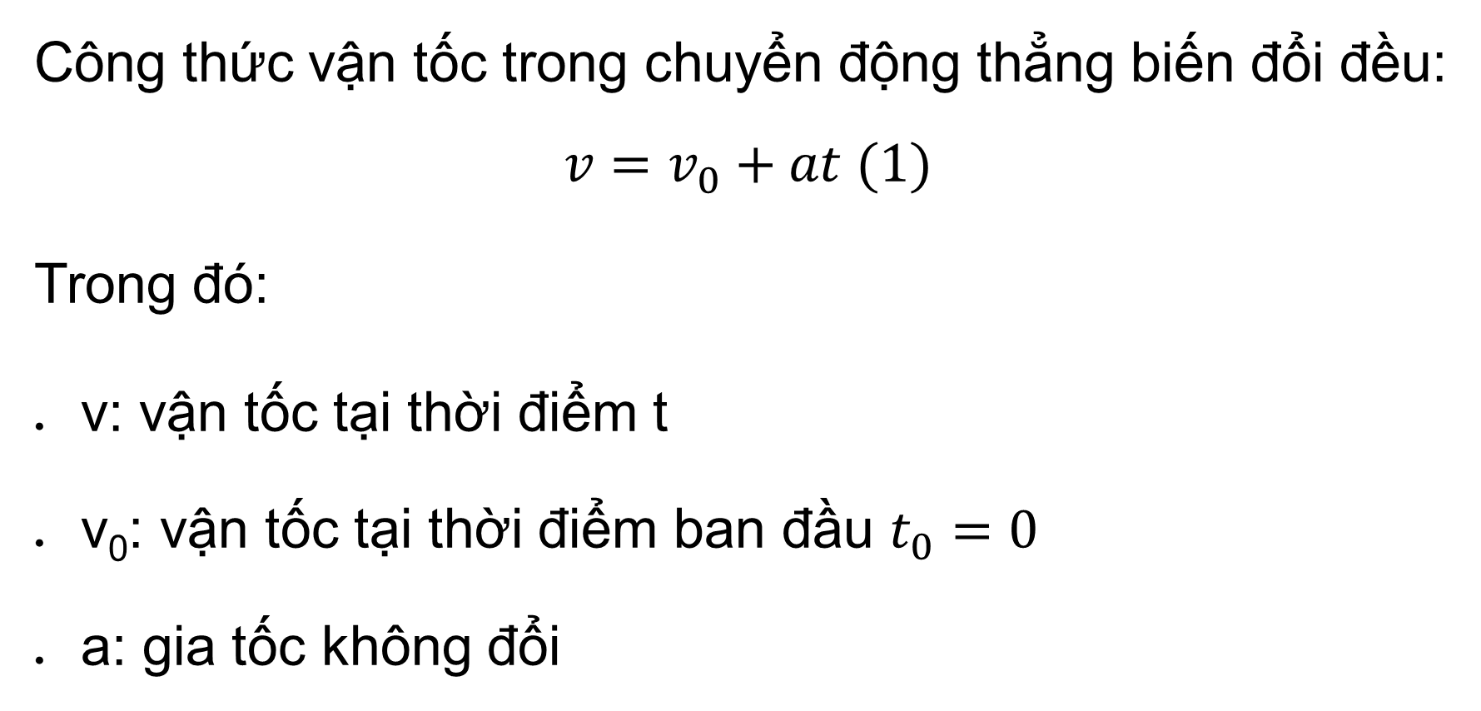
Công thức vận tốc trong chuyển động thẳng biến đổi đều:
$$v=v_{0}+at (1)$$
Trong đó:
v: vận tốc tại thời điểm t
v₀: vận tốc tại thời điểm ban đầu $t_{0}=0$
a: gia tốc không đổi

Slide 7
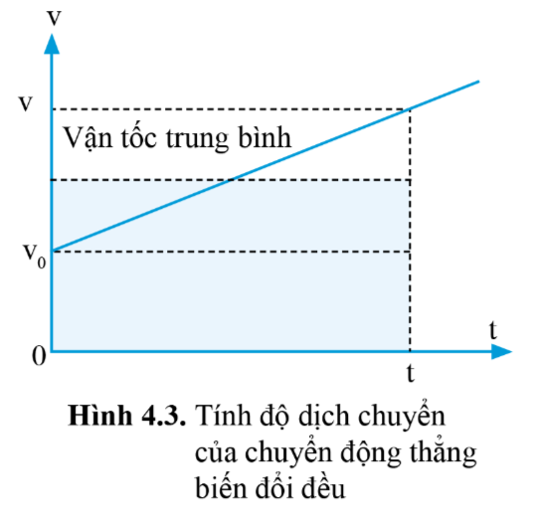
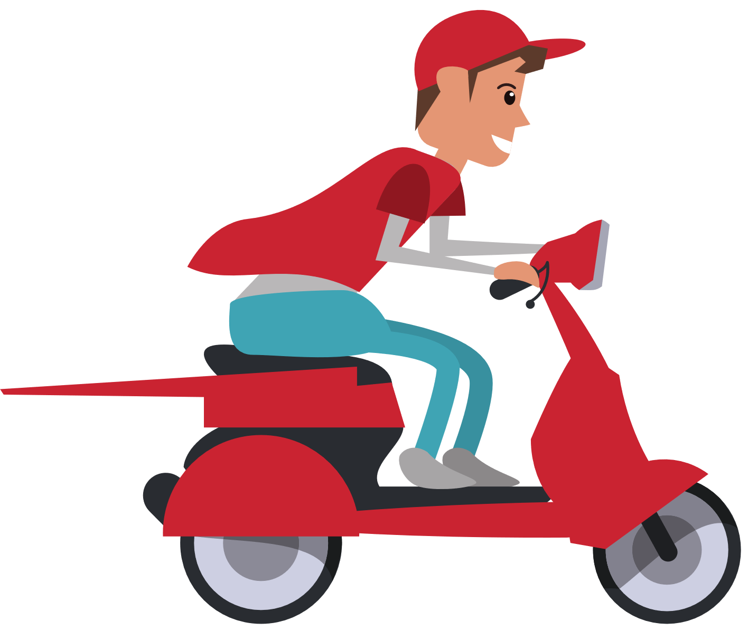

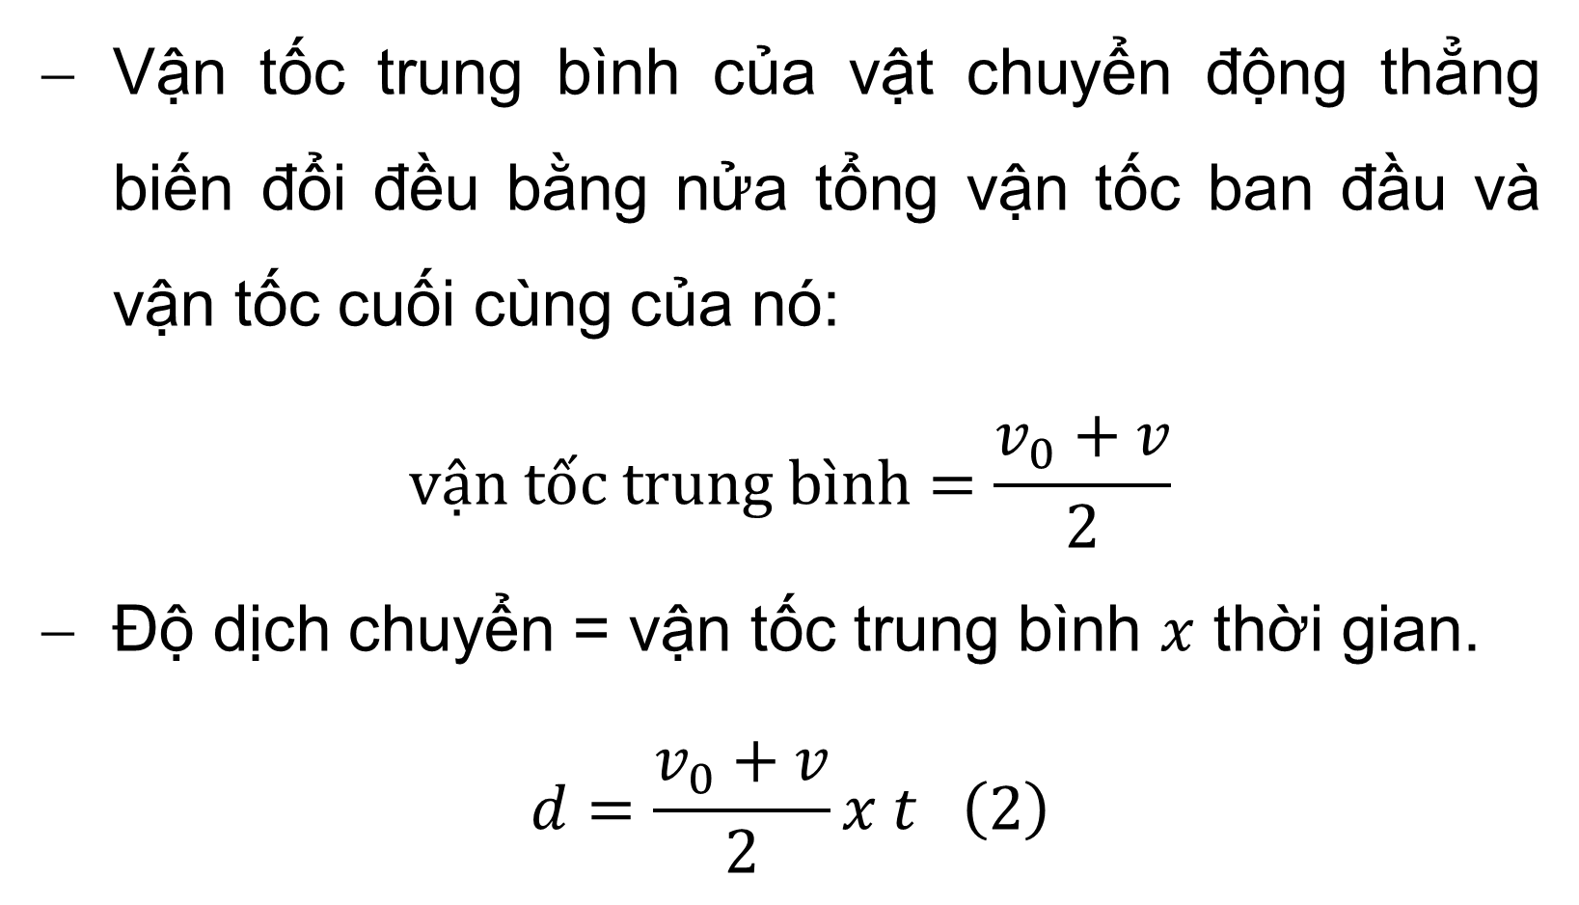
2. Công thức tính độ dịch chuyển
Vận tốc trung bình của vật chuyển động thẳng biến đổi đều bằng nửa tổng vận tốc ban đầu và vận tốc cuối cùng của nó:
$$vận tốc trung bình=\frac{v_{0}+v}{2}$$
Độ dịch chuyển = vận tốc trung bình $x$ thời gian.
$$d=\frac{v_{0}+v}{2}x t \left(2\right)$$

Slide 8



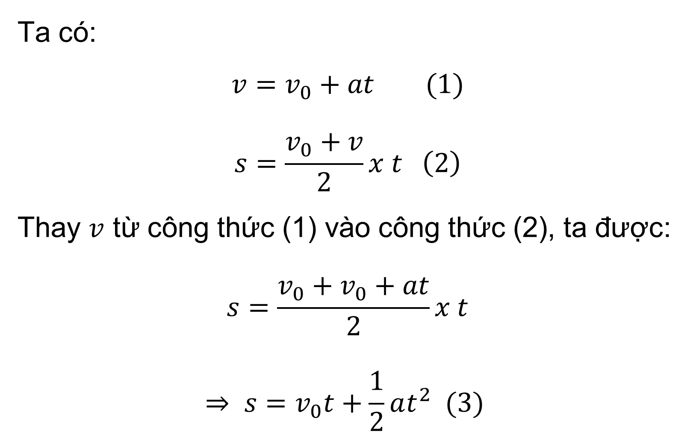
3. Công thức tính quãng đường
Ta có:
$$v=v_{0}+at (1)$$
$$s=\frac{v_{0}+v}{2}x t \left(2\right)$$
Thay $v$ từ công thức (1) vào công thức (2), ta được:
$$s=\frac{v_{0}+v_{0}+at}{2}x t$$
$$⇒ s=v_{0}t+\frac{1}{2}at^{2} (3)$$

Slide 9



4. Công thức liên hệ quãng đường, vận tốc và gia tốc
Ta có:
$$v=v_{0}+at ⇒t=\frac{v−v_{0}}{a} (1^{′})$$
$$s=\frac{v_{0}+v}{2}x t \left(2\right)$$
Thay t từ công thức $(1’)$vào $(2),$ta được:
$$s=\frac{v_{0}+v}{2}× \frac{v−v_{0}}{a} ⇔s=\frac{v^{2}−v_{0}^{2}}{2a}$$
Từ đây ta có:
$$v^{2}−v_{0}^{2}=2as (4)$$

Slide 10



II. ĐO GIA TỐC RƠI TỰ DO
1. Gia tốc rơi tự do
Nếu cũng thả đồng xu và mảnh giấy nhỏ đó cùng rơi một lúc trong ống thủy tinh được hút hết không khí thì tốc độ rơi của đồng xu và mảnh giấy sẽ như thế nào?

Slide 11
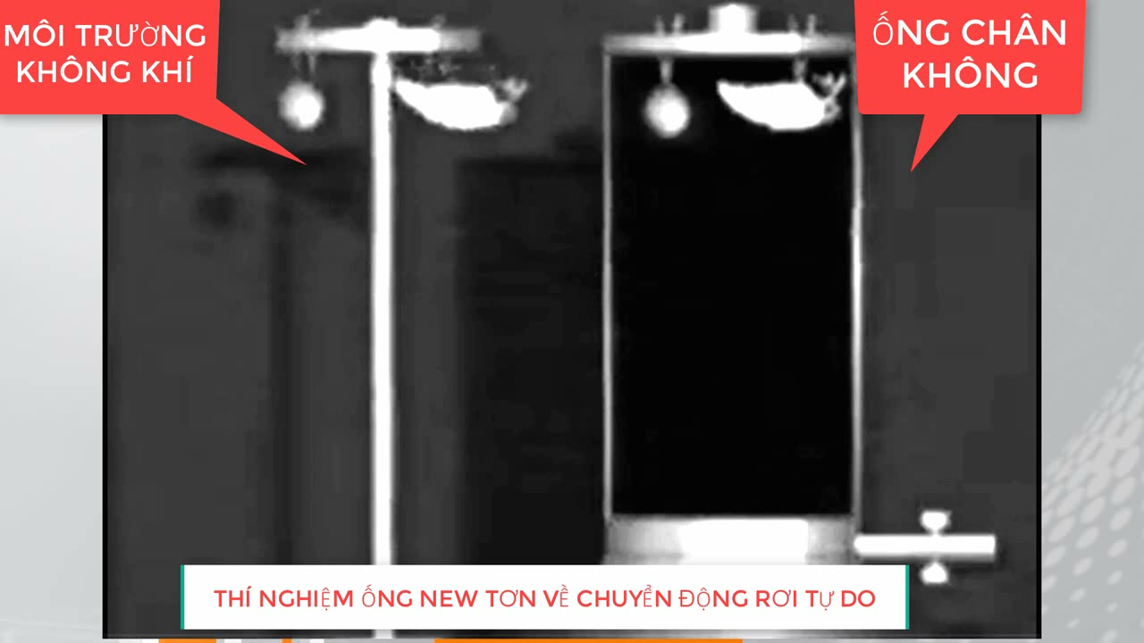

Slide 12

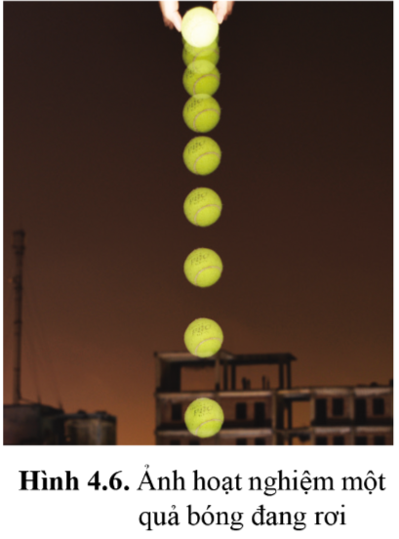

Sự rơi của một vật khi chịu tác dụng của trọng lực được gọi là sự rơi tự do.
Khi quả bóng rơi, lực cản của không khí lên nó coi là nhỏ không đáng kể so với trọng lực tác dụng lên nó - coi là quả bóng rơi tự do.
Quan sát hình ảnh, nhận xét đặc điểm của chuyển động rơi tự do: vận tốc, phương và chiều của quả bóng?
Quả bóng chuyển động với vận tốc tăng dần; chuyển động thực hiện theo phương thẳng đứng có chiều từ trên xuống dưới.

Slide 13

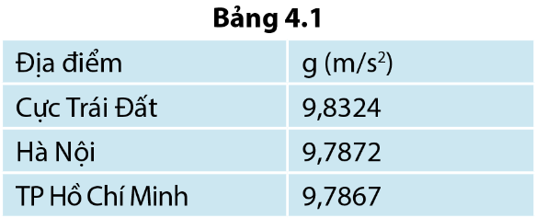

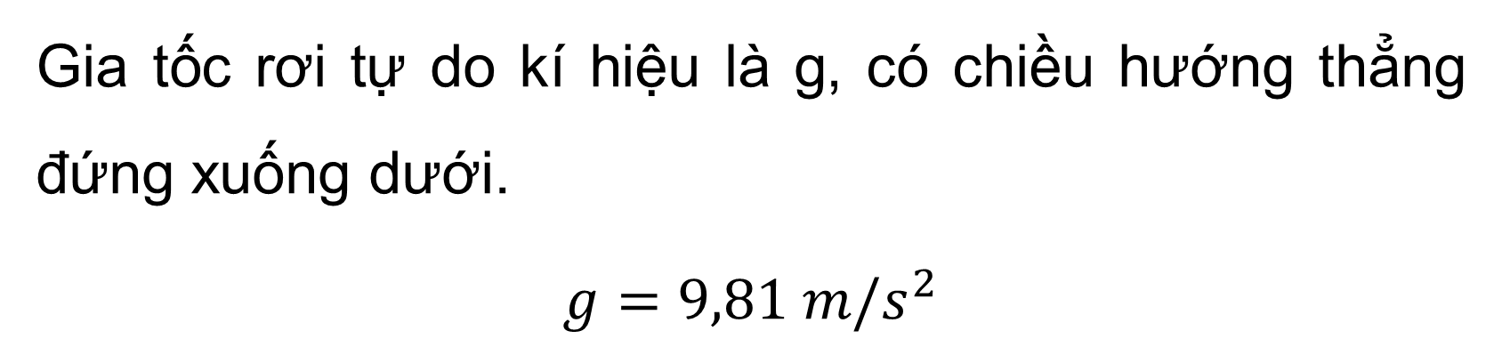
Gia tốc $g$ ở ngang mặt biển tại một số vị trí khác nhau.
Gia tốc rơi tự do kí hiệu là g, có chiều hướng thẳng đứng xuống dưới.
$$g=9,81 m/s^{2}$$

Slide 14
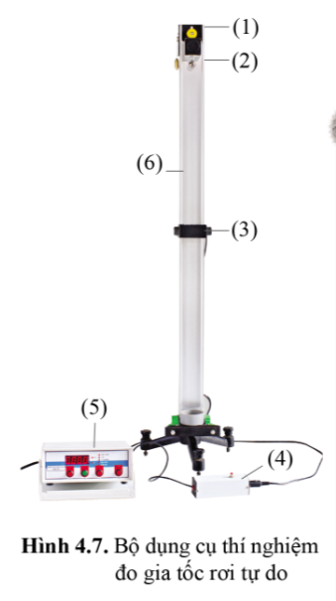
2. Đo gia tốc rơi tự do
Bộ dụng cụ đo gia tốc rơi tự do bao gồm:
(1) Nam châm điện
(2) Viên bi thép
(3) Cổng quang điện
(4) Công tắc điều khiển
(5) Đồng hồ đo thời gian
(6) Giá

Slide 15
Bước 1: Lắp các dụng cụ thành bộ như hình 4.7
Bước 2: Hãy so sánh kết quả tính bằng số liệu đo được trong thí nghiệm mà em đã tiến hành với kết quả tính bằng số liệu ở bảng 4.2
Lần đo s (m) | Thời gian rơi (s)
 | 1 | 2 | 3
0,400 | 0,285 | 0,286 | 0,284
0,600 | 0,349 | 0,351 | 0,348
0,800 | 0,404 | 0,405 | 0,403

Slide 16

Bước 3: Xử lí kết quả
Quãng đường s = 0,400 m
Thời gian rơi trung bình:
$$\overline{t}=\frac{t_{1}+t_{2}+t_{3}}{3}=\frac{0,285+0,286+0,284}{3}=0,285s$$
Gia tốc trong lần đo 1:
$$g_{1}=\frac{2s}{t_{1}^{2}}=\frac{2.0,4}{{0,285}^{2}}=9,849 m/s^{2}$$
Gia tốc trong lần đo 2:
$$g_{2}=\frac{2s}{t_{2}^{2}}=\frac{2.0,4}{{0,286}^{2}}=9,780 m/s^{2}$$

Slide 17
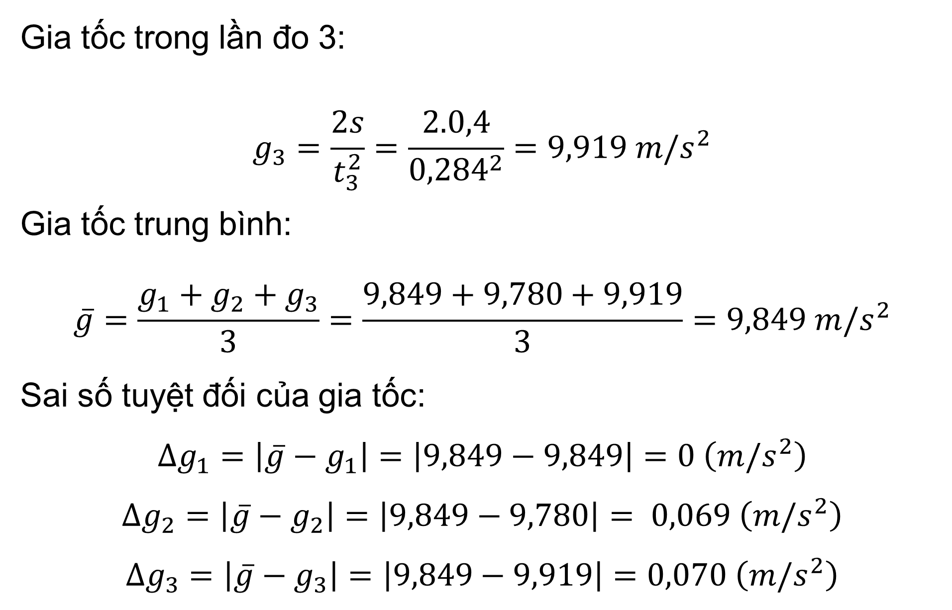
Gia tốc trong lần đo 3:
$$g_{3}=\frac{2s}{t_{3}^{2}}=\frac{2.0,4}{{0,284}^{2}}=9,919 m/s^{2}$$
Gia tốc trung bình:
$$\overline{g}=\frac{g_{1}+g_{2}+g_{3}}{3}=\frac{9,849+9,780+9,919}{3}=9,849 m/s^{2}$$
Sai số tuyệt đối của gia tốc:
$$∆g_{1}=\left|\overline{g}−g_{1}\right|=\left|9,849−9,849\right|=0 \left(m/s^{2}\right)$$
$$∆g_{2}=\left|\overline{g}−g_{2}\right|=\left|9,849−9,780\right|= 0,069 \left(m/s^{2}\right)$$
$$∆g_{3}=\left|\overline{g}−g_{3}\right|=\left|9,849−9,919\right|=0,070 \left(m/s^{2}\right)$$

Slide 18


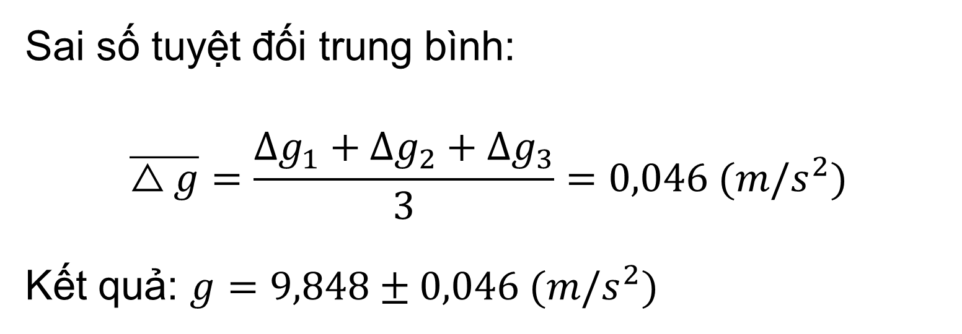
Sai số tuyệt đối trung bình:
$$\overline{△g}=\frac{∆g_{1}+∆g_{2}+∆g_{3}}{3}=0,046 (m/s^{2})$$
Kết quả: $g=9,848±0,046 (m/s^{2})$

Slide 19
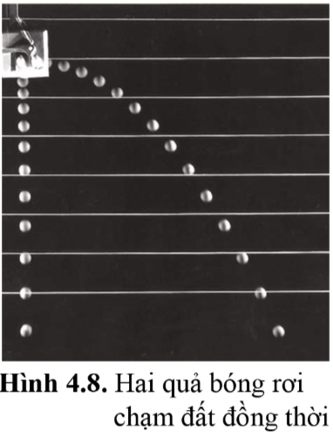
III. CHUYỂN ĐỘNG CỦA VẬT BỊ NÉM
1. Vận tốc ban đầu theo phương ngang
* Mô tả chuyển động
Hình 4.8 mô tả quá trình chuyển động của hai quả bóng nhỏ giống nhau được thả từ 1 độ cao như nhau.
Quả bóng thứ nhất được thả rơi theo phương thẳng đứng, chuyển động nhanh dần xuống dưới;
Quả bóng thứ 2 được ném theo phương nằm ngang (quỹ đạo chuyển động có dạng đường cong.
Kết quả: 2 quả bóng chạm đất đồng thời

Slide 20


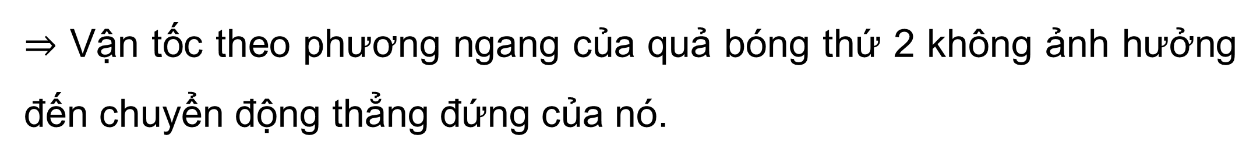

$⇒$ Vận tốc theo phương ngang của quả bóng thứ 2 không ảnh hưởng đến chuyển động thẳng đứng của nó.
* Giải thích chuyển động
Hai quả bóng cùng có gia tốc thẳng đứng bằng nhau với giá trị là $g$
Lực tác dụng vào một vật có thể làm thay đổi cả tốc độ và hướng chuyển động của vật, tức là làm thay đổi vận tốc của vật. Nếu bỏ qua lực cản không khí thì theo phương nằm ngang không có lực nào tác dụng lên các quả bóng. Vì thế vận tốc theo phương này sẽ giữ nguyên giá trị ban đầu của nó.

Slide 21
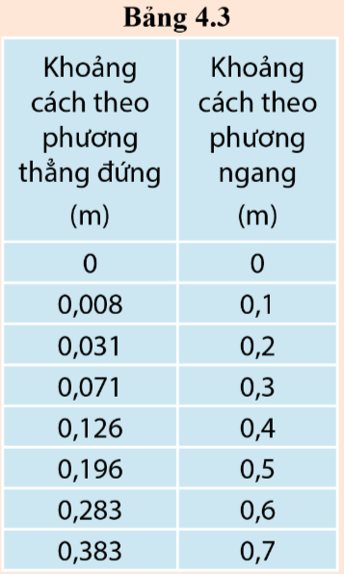
?1. Quãng đường rơi theo phương thẳng đứng và chuyển động theo phương nằm ngang của quả bóng thứ hai trên hình 4.8 được ghi ở bảng 4.3.
Sử dụng số liệu ở bảng 4.3 vẽ đồ thị với trục thẳng đứng là khoảng cách theo phương thẳng đứng, trục nằm ngang là khoảng cách theo phương nằm ngang. Chọn chiều dương hướng thẳng đứng xuống dưới và từ trái sang phải.
Hình dạng đồ thị này giống hình dạng đồ thị nào đã học?
Mô tả chuyển động của quả bóng này.

Slide 22

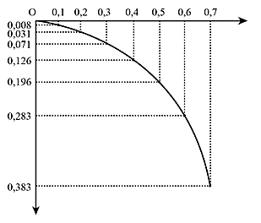

Trả lời
Dạng đồ thị: parabol.
Mô tả chuyển động của quả bóng:
Quả bóng rơi nhanh dần xuống dưới đồng thời chuyển động đều theo phương ngang.

Slide 23
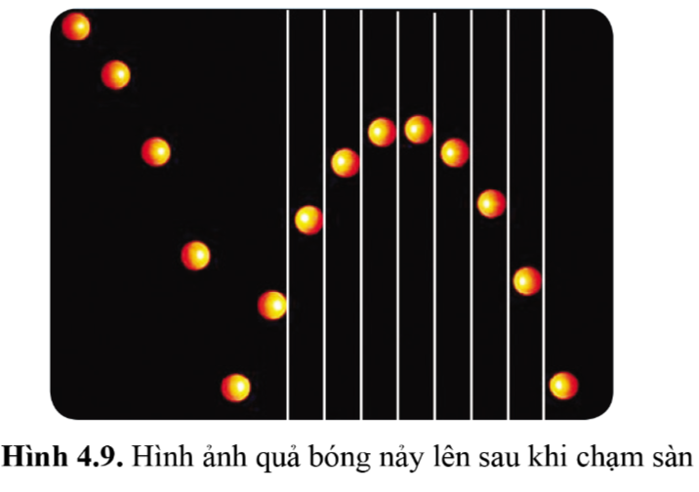
2. Vận tốc ban đầu tạo góc xác định với phương ngang
* Mô tả chuyển động
Hình 4.9 cho thấy hình ảnh của một quả bóng được ném xuống sàn và nảy lên xiên góc với phương ngang
Theo phương thẳng đứng: quả bóng đi lên chậm dần, khi rơi xuống nhanh dần.
Theo phương ngang: quả bóng chuyển động đều sang phải.

Slide 24
* Giải thích chuyển động
Sau khi nảy lên, nếu bỏ qua lực cản của không khí, quả bóng chịu tác dụng của lực hấp dẫn, tức là trọng lực tác dụng lên nó hướng thẳng đứng xuống dưới. Vì vậy, quả bóng đi lên chậm dần, đi xuống nhanh dần.
Chuyển động ngang của quả bóng không bị ảnh hưởng bởi trọng lực.
Trong điều kiện không có lực cản của không khí, quả bóng có vận tốc không đổi theo phương ngang nên nó chuyển động đều sang phải.

Slide 25


* Dự án học tập: Điều kiện ném vật trong không khí để đạt độ cao hoặc tầm xa lớn nhất.
Độ cao và tầm xa của vật bị ném phụ thuộc vào góc giữa vận tốc ban đầu và phương nằm ngang.

Slide 26

LUYỆN TẬP
Câu 1: Một chiếc ô tô có gia tốc trong khoảng cách dừng lại là -7,0 m/s². Ước tính khoảng cách dừng lại nếu lúc bắt đầu trượt ô tô này đang chạy ở tốc độ 108 km/h.

Slide 27
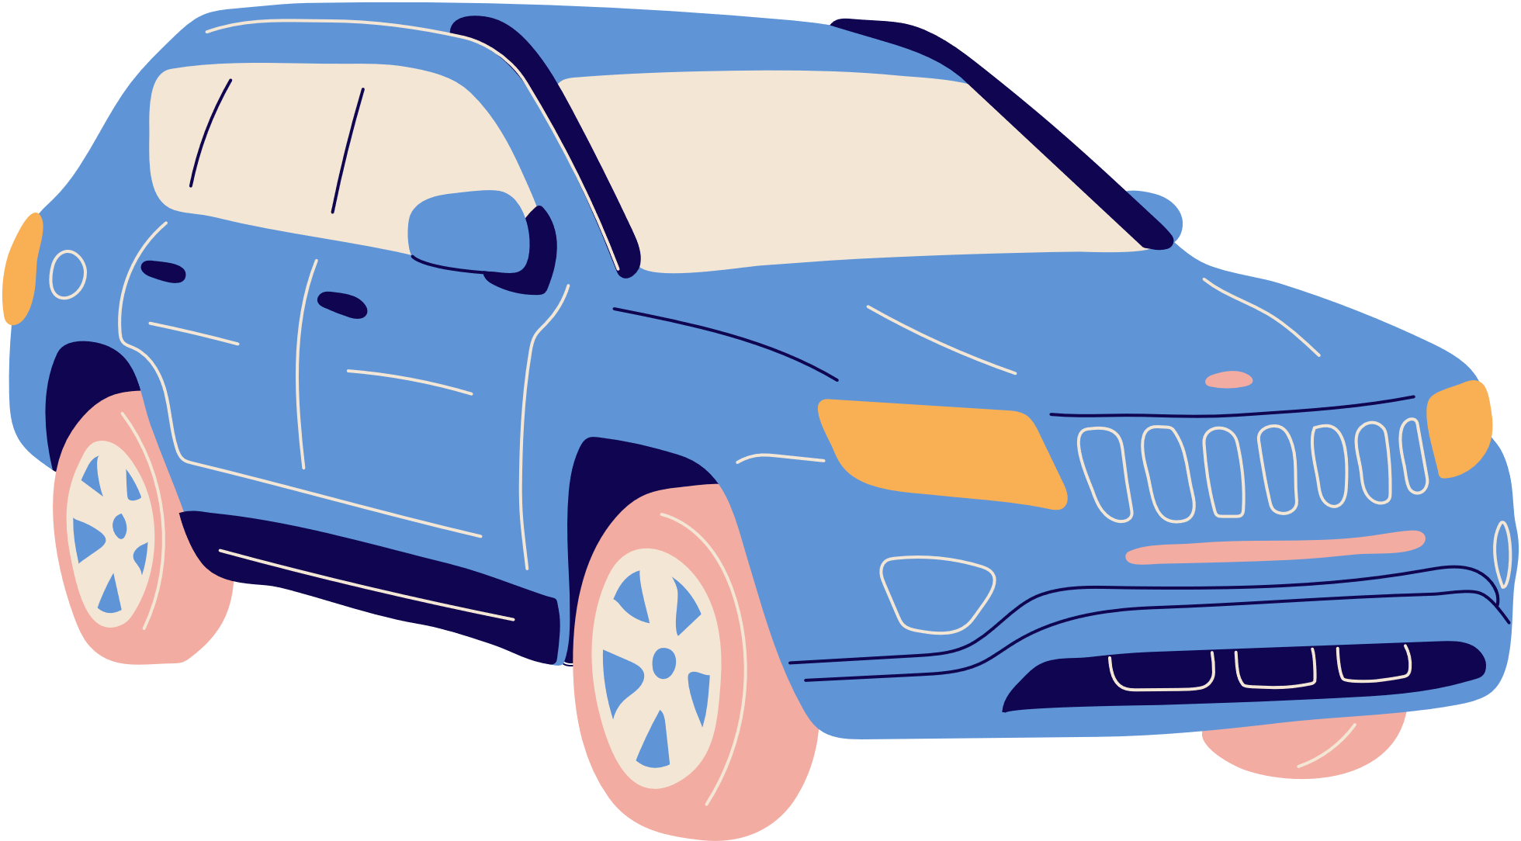
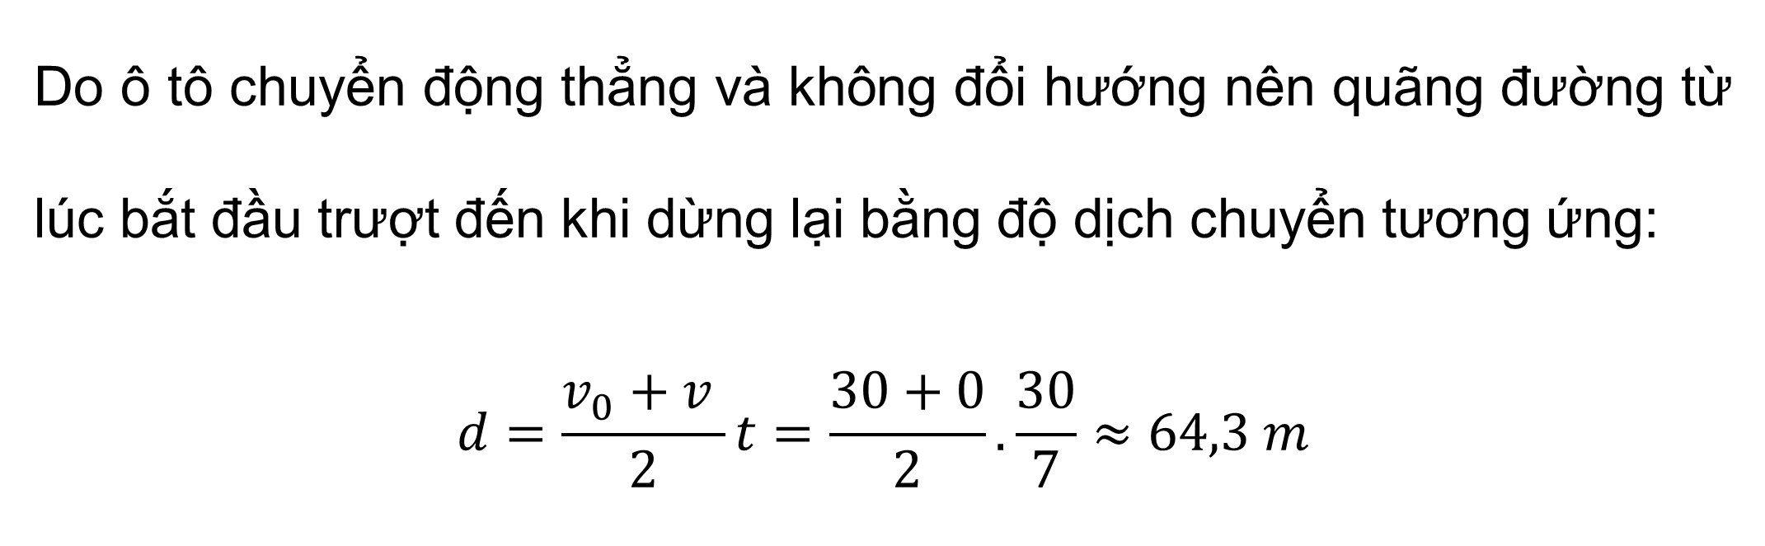

Giải
Đổi đơn vị: 108 km/h = 30 m/s
Lúc đầu ô tô đang chạy với tốc độ: v₀ = 30 m/s
Khi dừng lại vận tốc của ô tô bằng v = 0 m/s.
Thời gian từ lúc ô tô bắt đầu trượt đến khi dừng lại:
$$t=\frac{v−v_{0}}{a}=\frac{0−30}{−7}=\frac{30}{7} s$$
Do ô tô chuyển động thẳng và không đổi hướng nên quãng đường từ lúc bắt đầu trượt đến khi dừng lại bằng độ dịch chuyển tương ứng:
$$d=\frac{v_{0}+v }{2}t=\frac{30+0}{2}.\frac{30}{7}≈64,3 m$$

Slide 28
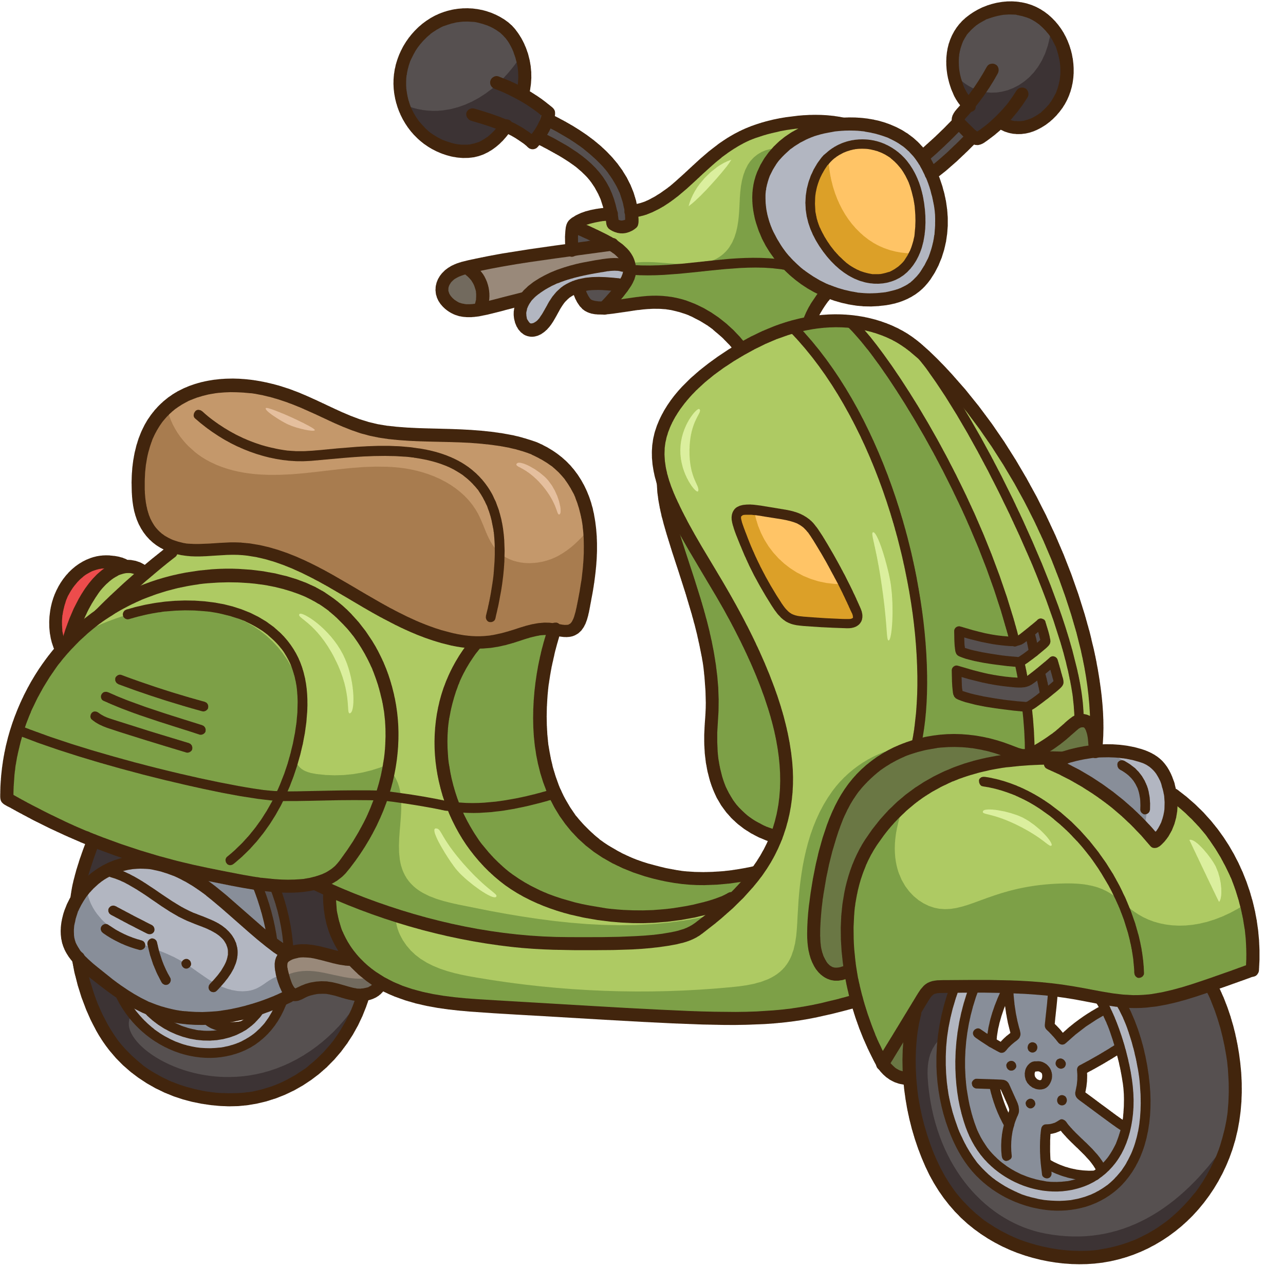

VẬN DỤNG
Vận dụng 1: Tại hiện trường vụ tai nạn trên một con đường, cảnh sát phát hiện vết trượt kéo dài 50 m. Thử nghiệm trên mặt đường này cho thấy loại ô tô đó có gia tốc trong khoảng cách dừng lại -6,5 m/s². Biết tốc độ cho phép loại ô tô này chạy trên đường đó là 90 km/h. Ô tô này có chạy quá tốc độ cho phép không?

Slide 29

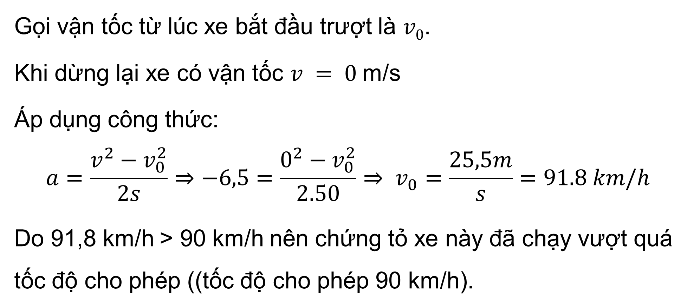
Giải
Gọi vận tốc từ lúc xe bắt đầu trượt là $v0$.
Khi dừng lại xe có vận tốc $v = 0$m/s
Áp dụng công thức:
$$a=\frac{v^{2}−v_{0}^{2}}{2s}⇒−6,5=\frac{0^{2}−v_{0}^{2}}{2.50}⇒ v_{0}=\frac{25,5m}{s}=91.8 km/h$$
Do 91,8 km/h > 90 km/h nên chứng tỏ xe này đã chạy vượt quá tốc độ cho phép ((tốc độ cho phép 90 km/h).

Slide 30
Vận dụng 2: Đề xuất phương án và đo gia tốc rơi tự do với bộ dụng cụ: giá, bi thép, nam châm điện, 2 cổng quang điện, công tắc điều khiển, đồng hồ đo thời gian hiện số.
Đánh giá sơ bộ nguyên nhân ảnh hưởng đến kết quả trong thí nghiệm.
Giải
Phương án thí nghiệm: SGK – tr 37
Nguyên nhân ảnh hưởng đến kết quả đo:
Thao tác thực hiện chưa dứt khoát.
Đồng hồ không nhạy.
Bố trí các dụng cụ chưa chuẩn, giá lắp không thẳng…
Yếu tố môi trường: gió, …

Slide 31

HƯỚNG DẪN VỀ NHÀ
Ôn tập và ghi nhớ kiến thức vừa học.
Hoàn thành câu hỏi phần tìm hiểu thêm trong SGK – tr26
Tìm hiểu nội dung
Chủ đề 2: Lực và chuyển động

Slide 32



XIN CHÀO TẠM BIỆT VÀ HẸN GẶP LẠI

